Slide 1
默写
1、细胞膜的模型是 ，它的基本骨架是 ，蛋白质分子有的 在磷脂双分子层表面，有的部分或全部 于磷脂双分子层，有的 整个磷脂双分子层。
流动镶嵌模型
磷脂双分子层
镶
嵌入
贯穿
有一定的流动性
选择透过性
2、细胞膜的结构特点 ，细胞膜的功能特性 。
二
核质物质交换和信息交流
3、核膜的有 层膜 ，有 层磷脂分子层。核孔功能 ，核孔的特性 。代谢旺盛的细胞，核孔的数目 。
四
选择性
多
遗传信息库
代谢
遗传
4、细胞核的功能是 ，是细胞 和 的控制中心。核仁的
作用 是 有关。
与某种RNA的合成及核糖体的形成

Slide 2
必修1 分子与细胞
微课时7 细胞器

Slide 3
新课标要求
阐明细胞内具有多个相对独立的结构，担负着物质运输、合成与分解、能量 转换和信息传递等生命活动
举例说明细胞各部分结构之间相互联系、协调一致，共同执行细胞的各项生 命活动

Slide 4
一维过关——过考点
一、 细胞质基质
（代谢的主要场所）
1. 成分：水、无机盐、脂质、糖类、蛋白质、氨基酸、核苷酸、酶等。
2. 功能：为生命活动提供代谢反应场所和所需的物质以及一定的环 境条件。

Slide 5
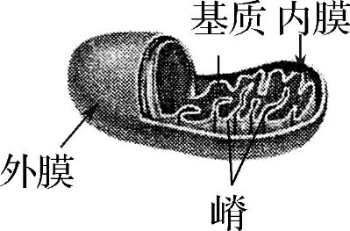
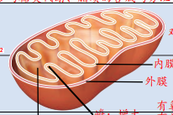
二、 细胞器
线粒体、叶绿体、核糖体、内质网、高尔基体、液泡、中心体、溶酶体。
分离各种细胞器的方法—— ⁠。
1. 线粒体
（1） 结构： 层膜， 向内突起形成“嵴”，增大膜面积； 与有氧呼吸有关的酶分布在 中。
（2） 功能：有氧呼吸的主要场所，参与有氧呼吸的 ⁠ 阶段。
（3） 分布：普遍存在于动植物细胞中；在 ⁠的细胞中数量较 多，如心肌细胞中线粒体数多于口腔上皮细胞。
差速离心法
双
内膜
线粒体内膜和线粒体基质
第二和第三
需能较多

Slide 6
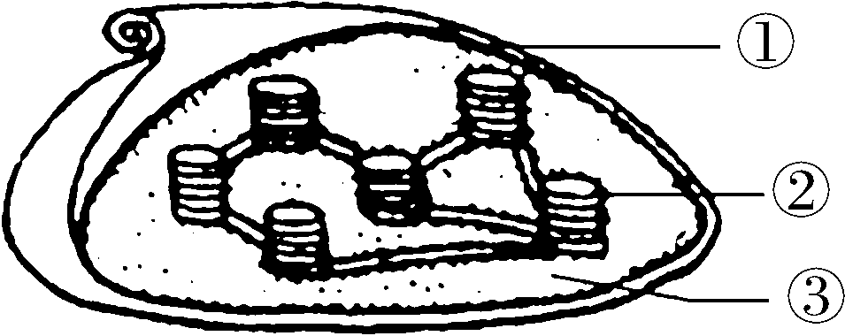
2. 叶绿体
（1） 结构： 层膜结构；光合作用的色素位于 上； 与光合作用有关的酶分布在 中。
（2） 功能： 的场所。
（3） 分布：主要分布在绿色植物的 中；不是所有的植物细 胞都有叶绿体，如：植物的根部细胞不含叶绿体，能进行光合作用的细胞也不一 定含有叶绿体，如：蓝细菌细胞等。
双
类囊体薄膜
类囊体薄膜和基质
光合作用
叶肉细胞

Slide 7
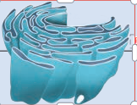
3. 内质网
（1） 结构： 层膜的网状结构。
（2） 功能：增大细胞内的 ，是 ⁠等大分子物质合成 和加工的场所和运输通道。
（3） 分布：绝大多数的动植物细胞中。
单
膜面积
蛋白质

Slide 8
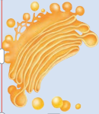
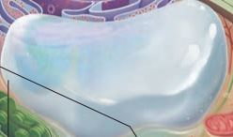
5. 高尔基体
（1） 结构： 层膜结构。
（2） 功能：动物细胞中与 的形成有关，植物细胞中 与 的形成有关。
（3） 分布：普遍存在于动植物细胞中。
7. 液泡
（1） 结构： 层膜囊泡。
（2） 功能：积累贮存（营养、色素等）代谢产物，保持细胞坚挺，调 节 ⁠。
（3） 分布：成熟的植物细胞中有大液泡。
单
细胞分泌物
细胞壁
单
植物细胞内的环境

Slide 9
8. 溶酶体
（1） 结构： 层膜结构。
（2） 功能：含有 ，能分解衰老、损伤的细胞器，吞噬并 杀死侵入细胞的病毒或病菌；是细胞的“ ”。
（3） 分布：主要分布在动物细胞中。
单
多种水解酶
消化车间

Slide 10
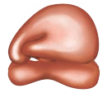
4. 核糖体
（1） 结构： 膜结构。
（2） 功能：合成 的场所，分裂旺盛、代谢旺盛的细胞中核糖体较多。
（3） 分布：各种生物细胞中均有分布；是 ⁠中唯一的细 胞器。
无
蛋白质
原核细胞
6. 中心体
（1） 结构： 膜结构，由相互垂直的两个 ⁠及周围物 质构成。
（2） 功能：与细胞的 有关。
（3） 分布：存在于 和 细胞中。
无
中心粒
有丝分裂
动物细胞
某些低等植物

Slide 11
9. 细胞器的共性归纳
分 布 | 植物特有的细胞器 | 叶绿体、液泡
 | 动物和低等植物特有的细胞器 | 中心体
结 构 | 不具膜结构的细胞器 | 核糖体、中心体
 | 具单层膜结构的细胞器 | 内质网、液泡、高尔基体、溶酶 体
 | 具双层膜结构的细胞器 | 线粒体、叶绿体
成 分 | 含DNA的细胞器 | 线粒体、叶绿体
叶绿体、液泡
中心体
核糖体、中心体
内质网、液泡、高尔基体、溶酶体
线粒体、叶绿体
线粒体、叶绿体

Slide 12
成 分 | 含RNA的细胞器 | 线粒体、叶绿体、核糖体
 | 含色素的细胞器 | 叶绿体、液泡
功 能 | 能产生ATP的细胞器 | 线粒体、叶绿体
 | 与有丝分裂有关的细胞器 | 核糖体、线粒体、高尔基体、中 心体
 | 与分泌蛋白合成、分泌相关的细胞器 | 核糖体、内质网、高尔基体、线 粒体
 | 能发生碱基互补配对的细胞器 | 线粒体、叶绿体、核糖体
线粒体、叶绿体、核糖体
叶绿体、液泡
线粒体、叶绿体
心体
核糖体、线粒体、高尔基体、中
粒体
核糖体、内质网、高尔基体、线
线粒体、叶绿体、核糖体

Slide 13
功 能 | 动植物细胞都有，但功能不同的细胞器 | 线粒体、叶绿体
 | 与主动运输有关的细胞器 | 核糖体、线粒体、高尔基体、中 心体
 | 能产生水的细胞器 | 核糖体、内质网、高尔基体、线 粒体
高尔基体
线粒体、核糖体
线粒体、叶绿体、核糖体、高尔基体等

Slide 14
10、细胞骨架
由蛋白纤维组成的网状结构，维持细胞形态，锚定并支撑许多细胞器，与细胞运动、分裂、分化及细胞物质运输、能量转化、信息传递等生命活动息息相关。
三、 分泌蛋白的合成、加工、运输过程
³⁵s
同位素标记法（ 标记氨基酸来追踪分泌蛋白的合成、加工、运输及分泌过程）

Slide 15
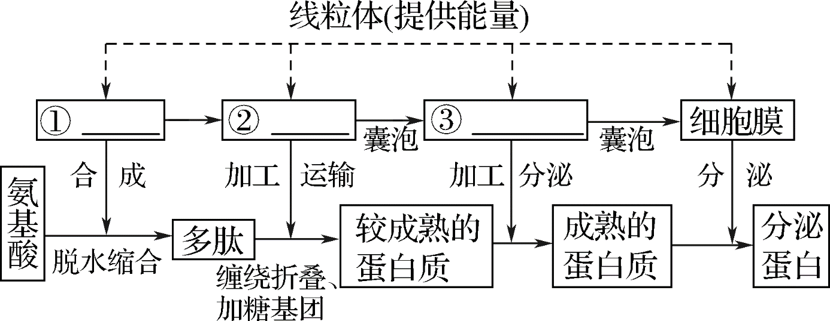
三、 分泌蛋白的合成、加工、运输过程
核糖体
内质网
高尔基体
核糖体.内质网.高尔基体

Slide 16
二维过关——过易错
易错提醒1 细胞器并非漂浮于细胞质中，支持细胞器的结构是细胞骨 架，它是由蛋白质纤维组成的网架结构。
易错提醒2 与分泌蛋白质合成和分泌直接有关的细胞器：核糖体、内质 网、高尔基体；与分泌蛋白质合成和分泌相关的细胞结构：核糖体、内质网、 高尔基体、细胞膜、线粒体。分泌蛋白的合成最先从游离的核糖体开始。

Slide 17
三维过关——过典题
例题1 （2024届·常州学测合格考模拟）细胞质中维持着细胞的形态，锚 定并支撑着许多细胞器的网架结构是（ A ）
A
A. 细胞骨架 | B. 细胞质基质
C. 细胞膜 | D. 内质网
解析：细胞骨架维持着细胞的形态，是锚定并支撑着许多细胞器的网架结 构，A正确；细胞质基质是活细胞新陈代谢的场所，B错误；细胞膜控制物质 进出细胞，C错误；内质网是某些大分子物质的运输通道，能加工蛋白质，与 糖类、脂质的合成有关，D错误。

Slide 18
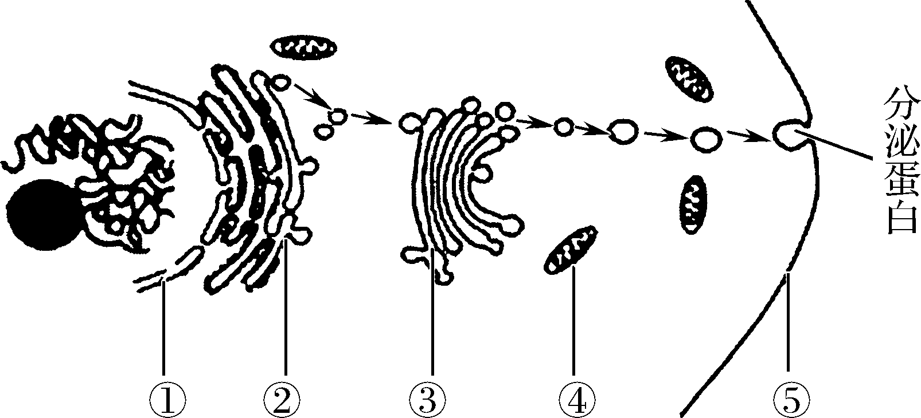
例题2 （2025届·连云港学测合格考模拟）下图表示分泌蛋白合成、加 工、运输、分泌的途径。请回答下列问题：
真核
具有
（1） 图示细胞为 （填“真核”或“原核”）细胞， ⁠ （填“具有”或“不具有”）生物膜系统。

Slide 19
（游离的）核糖体
（2） 图中分泌蛋白的合成最先是在 （填细胞器名 称）上进行的，当一段肽链合成后，转移到②上继续完成肽链的合成，然后通 过囊泡运输到③中进一步修饰加工。上述过程中，细胞消耗的能量主要由 [ ④ ] （填细胞器名称）提供。
（3） 分泌蛋白分泌到细胞外的方式体现了细胞质膜的结构特点是 ⁠ ⁠。
④
线粒体
具有
一定的流动性

Slide 20
四维过关——合格测
一、 选择题
1. （2024届·江苏学测合格考模拟）夏天吃西瓜时，会流出甜甜的汁液，该汁 液主要来自下列哪个细胞器（ B ）
B
A. 叶绿体 | B. 液泡
C. 线粒体 | D. 高尔基体

Slide 21
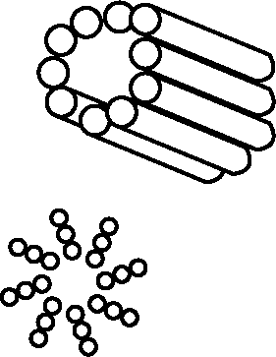
2. （2025届·盐城学测合格考模拟）右图为细胞中某结构示意图，该结构是 （ B ）
B
A. 内质网 | B. 中心体
C. 高尔基体 | D. 叶绿体

Slide 22
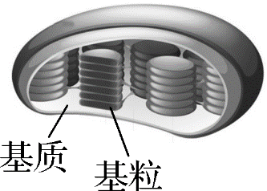
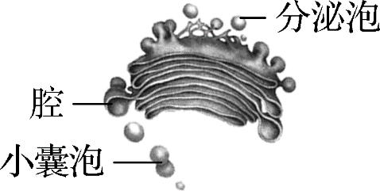
3. （2024届·盐城学测合格考模拟）下列有关真核细胞内细胞器的叙述，错误 的是（ C ）
C
① ② ③
A. ①是有氧呼吸的主要场所
B. ②是光合作用的场所
C. 根尖细胞内存在①②③
D. ③与植物细胞的细胞壁形成有关
解析：根尖细胞中不存在②。

Slide 23
4. （2024届·常州学测合格考模拟）可以与细胞膜形成的吞噬泡融合，并消化 掉吞噬泡内物质的细胞器是（ D ）
D
A. 线粒体 | B. 内质网
C. 高尔基体 | D. 溶酶体
解析：溶酶体可以与细胞膜形成的吞噬泡融合，并消化掉吞噬泡内物质。

Slide 24
5. （2024届·江苏学测合格考模拟）绿色植物的光合作用在维持自然界碳—氧 平衡中起重要作用。如图为叶绿体的结构示意图，光合作用产生氧气的部位是 （ B ）
B
A. ① | B. ②
C. ③ | D. ②③
解析：在类囊体薄膜上进行的光反应产生氧气，所以光合作用产生氧气的部位 是②基粒（类囊体）。

Slide 25
6. （2025届·靖江学测合格考模拟）被比喻为细胞内“消化车间”的细胞器是 （ B ）
B
A. 核糖体 | B. 溶酶体
C. 中心体 | D. 线粒体
7. （2025届·连云港学测合格考模拟）“等闲识得东风面，万紫千红总是春” 是《春日》中的诗句，描述了春天的美好景色，其中的“红”和“紫”存在于 细胞的哪一结构中（ A ）
A
A. 液泡 | B. 叶绿体
C. 溶酶体 | D. 高尔基体

Slide 26
8. （2024届·东海学测合格考模拟）蚕豆根毛细胞不具有的细胞器是 （ B ）
B
A. 内质网 | B. 叶绿体 | C. 液泡 | D. 核糖体
9. （2024届·东海学测合格考模拟）下列关于“用高倍显微镜观察叶绿体和细 胞质的流动”实验的叙述，错误的是（ B ）
B
A. 可选用黑藻作为实验材料
B. 叶绿体在细胞内是均匀分布的
C. 可用叶绿体的运动作为标志观察细胞质的流动
D. 由低倍镜换到高倍镜前，需将待观察目标移至视野中央

Slide 27
10. （2024届·江苏学测合格考模拟）在处理污水时，人们设计出一种膜结 构，它可以将有毒的重金属离子阻挡在膜的一侧，用这种膜对水进行过滤，这 是模拟生物膜的功能特性，该特性是（ B ）
B
A. 全透性 | B. 选择透过性
C. 流动性 | D. 高效性
解析：人工膜有选择地将有毒重金属离子阻挡在膜的一侧，降低有毒重金属离 子对水的污染，模拟细胞膜控制物质进出细胞的功能，体现生物膜具有的功能 特点为选择透过性，可以让水分子自由通过，选择吸收的离子和小分子也可以 通过，而其他的离子、小分子和大分子则不能通过。

Slide 28
11. （2024届·江苏学测合格考模拟）下列关于线粒体和叶绿体的共同点的叙 述，错误的是（ D ）
D
A. 都与能量转换有关 | B. 都参与构成生物膜系统
C. 都有增大其膜面积的结构 | D. 所含酶的种类相同
解析：线粒体进行物质的氧化分解，叶绿体进行光合作用，二者进行不同的生 理作用，所以酶的种类不同，D错误。

Slide 29
12. （2025届·盐城学测合格考模拟）下列雌性家兔体细胞中，含有高尔基体 数量最多的是（ C ）
C
A. 红细胞 | B. 骨骼肌细胞
C. 唾液腺细胞 | D. 上皮细胞
解析：唾液腺细胞能够合成和分泌唾液淀粉酶，唾液淀粉酶属于分泌蛋白，因 此高尔基体数量最多。
13. （2025届·南京学测合格考模拟）生物膜系统在细胞生命活动中的作用极 为重要，真核细胞的生物膜系统在组成上包括（ C ）
C
A. 细胞膜、染色体、核膜 | B. 细胞膜、核糖体、核膜
C. 细胞膜、细胞器膜、核膜 | D. 细胞膜、中心体、核膜

Slide 30
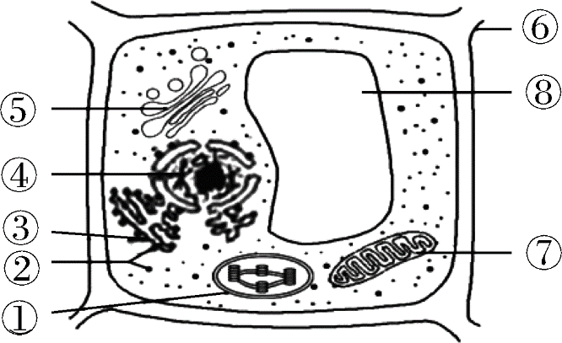
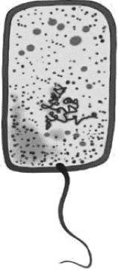
二、 非选择题
14. （2025届·南京学测合格考模拟）图1、图2代表两类不同细胞的亚显微结 构模式图，请据图回答下列问题：
图1 图2
②
（1） 图1细胞中细胞器 （填编号）在图2细胞中也具有。
解析：（1） 图1细胞是植物细胞，图2的细胞是原核细胞，它们共有的细胞器 是②核糖体。

Slide 31
植物
有
（2） 图1细胞是 （填“植物”或“动物”）细胞，判断理由是 ⁠ （至少答两种结构）。
细胞壁、大液泡、叶绿体（细胞壁必答）
解析：（2） 图1细胞具有液泡、细胞壁和叶绿体，因此属于植物细胞。
差速离心法
（3） 分离细胞器的方法是 ，图1中具有双层膜的细胞器 有 （填编号）。
①⑦
解析：（3） 分离细胞器的方法是差速离心法，图1中具有双层膜的细胞器有 ①叶绿体和⑦线粒体。
图1 图2

